Slide 1

Факторы, способствующие развитию противоправного поведения у подростков. Основные механизмы формирования дезадаптивного поведения
РОДИТЕЛЬСКИЙ университет

Slide 2

Подростковый возраст обычно характеризуется как переломный, переходный, критический момент созревания.
Происходят различные изменения в деятельности организма, перестройка социальных взаимоотношений, появление новых форм межличностного взаимодействия, новых интересов. Также сильнее становится заметна тенденция к психологическому отдалению от семьи и школы, чаще проявляется желание быть самостоятельным, самоутвердится перед значимыми другими.
Предпочтения в общении и взаимодействии отдается тем, кто «понимает» и принимает.

Slide 3
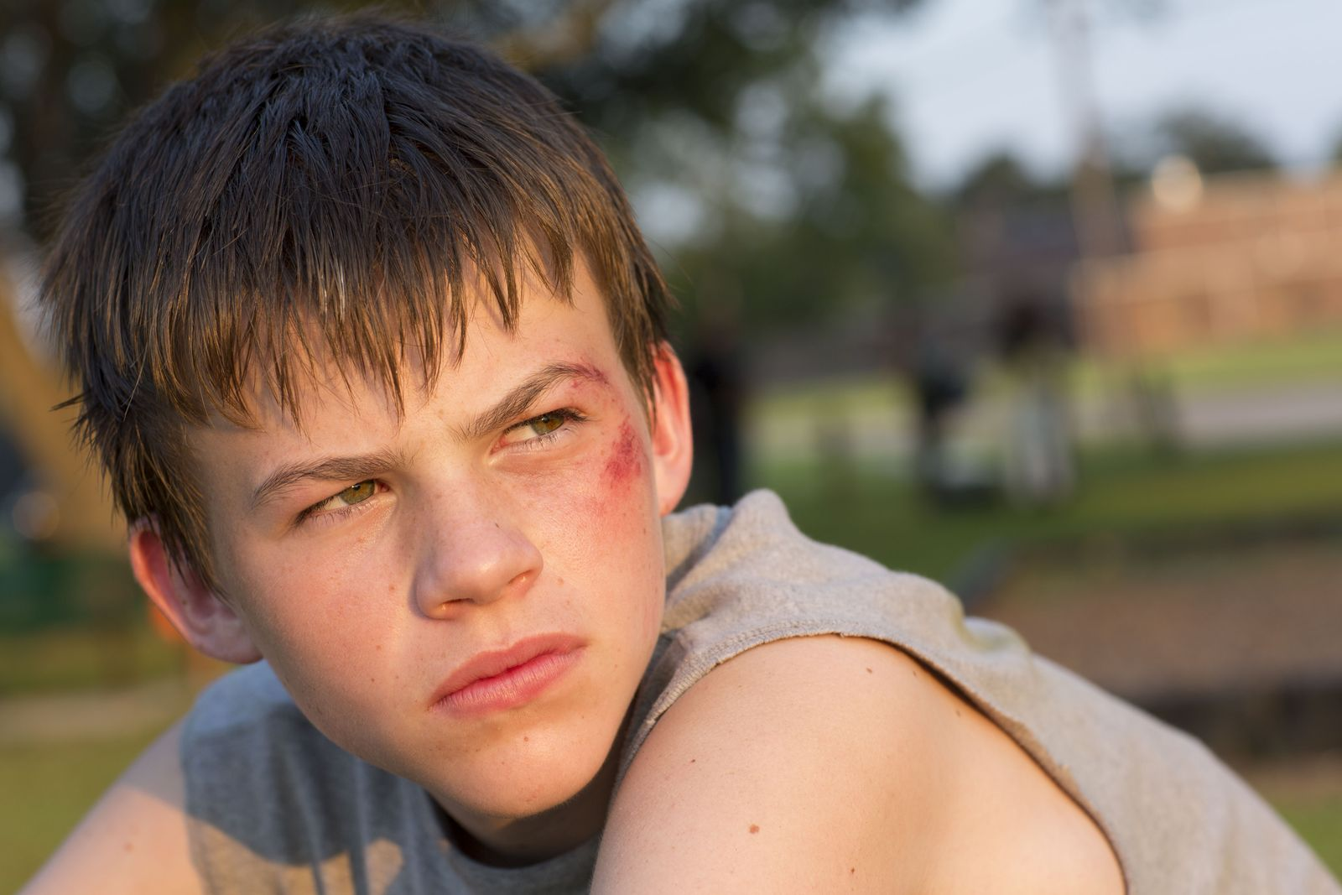
Нормальное поведение подростка проявляется в своевременном и корректном реагировании на кризисные жизненные ситуации.
Если же поведение сильно отличается от принятых в обществе норм и правил, тогда стоит говорить о асоциальном, девиантном, противоправном поведении.
Но всегда ли это личный, осознанный выбор подростка и в каких случаях такое поведение может скрывать за собой что-то большее?

Slide 4

Физические
Психические
Педагогические
Социальные
Заболевания и нарушения работы отдельных органов и систем
Нарушения эмоционально-волевой сферы, ЗПРР, наличие психологических проблем и трудностей, одаренность
Нормы получения общего образования, уровень учебной мотивации и отношения к педагогам, школе
Усвоение социальных норм и правил поведения, наличие трудностей в социальной адаптации, неопределенность социального положения

Slide 5

Формы противоправного, дезадаптивного поведения:
Девиантное
Аддиктивное
Делинквентное

Slide 6
ДЕВИАНТНОЕ ПОВЕДЕНИЕ – нарушение соответствующих возрасту социальных норм и правил поведения, свойственных в семейных, школьных, иных социальных отношениях (повышенная агрессия, нежелание учиться, демонстративность в поведении, бродяжничество, суицидальные попытки и мысли).
ДЕЛИНКВЕНТНОЕ ПОВЕДЕНИЕ – асоциальные поступки, сложившиеся в определенный устойчивый стереотип поведения, влекущего нарушение общественного порядка (оскорбления, поджоги, побои, кражи и т.п.).
АДДИКТИВНОЕ ПОВЕДЕНИЕ – бегство от существующих проблем и сложностей через уход «в свой мир» путем изменения состояния сознания, проявляющееся в различных зависимостях (алкоголизм, табакокурение, употребление наркотиков, игромания, лудомания и т.п.).

Slide 7

Подходы к профилактике:
ИНФОРМАЦИОННЫЙ – информирование подростков о правах и обязанностях, о требованиях к выполнению социальных норм;
СОЦИАЛЬНО-ПРОФИЛАКТИЧЕСКИЙ – выявление и устранение причин и условий формирования противоправного поведения;
МЕДИК-БИОЛОГИЧЕСКИЙ – меры лечебно-профилактического характера;
СОЦИАЛЬНО-ПЕДАГОГИЧЕСКИЙ – восстановление и коррекция личности подротска

